Slide 1
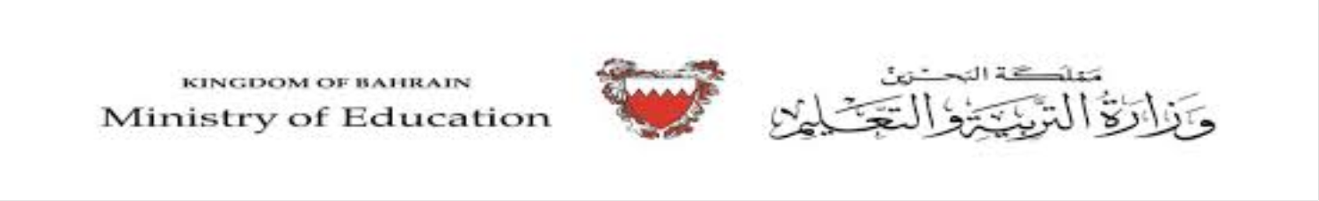

مكونات سوق التأمين في مملكة البحرين
الفصل السابع :ص 50 - 54
مقرر التأمين تام 211

Slide 2






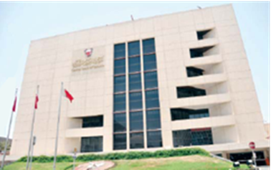


Slide 3

أولا- جهة الإشراف والمراقبة
مصرف البحرين المركزي هو الجهة المختصة قانونا للإشراف والمراقبة على سوق التأمين في مملكة البحرين.
الأهداف التي يحققها مصرف البحرين المركزي:
•حماية حقوق المؤمنين.
•سلامة وكفاءة المركز المالي لسوق التأمين.
• تحقيق الأهداف الاقتصادية والاجتماعية للتأمين .
•نشر الوعي التأميني.
•دعم وتطوير سوق العمل التأميني.
•تنسيق التعاون بين مكونات سوق التأمين.
•تنظيم إنشاء شركات التأمين.

Slide 4
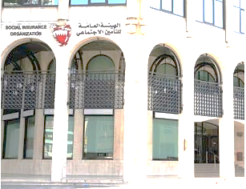
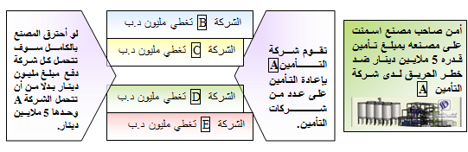

ثانيا- المؤمنون
الجهات التي تبيع وثائق التأمين على طالبي التأمين.
اشكال المؤمنين
صناديق التأمين الحكومية
شركات إعادة التأمين
وسطاء التأمين
شركات المساهمة

Slide 5


ثالثا: المؤمن لهم /عليهم
هم طالبو التأمين .
صور المؤمن لهم/عليهم
الدولة
شركات التأمين
الشركات والمؤسسات
الأفراد

Slide 6
التقويم
اختار الإجابة الصحيحة في مايلي:
1. الجهة المشرفة على الـتأمين ودعم سوق العمل في مملكة البحرين هي :
وزارة المالية والأقتصاد الوطني.
هيئة تنظيم سوق العمل .
مصرف البحرين المركزي.
جمعية تأمين البحرينية .

Slide 7
2. تتخذ معظم شركات التأمين في العالم صفة :
شركة تضامن .
شركة مساهمة.
شركة مغلقة.
شركة قابضة.

Slide 8
3. من صور المؤمن لهم /عليهم مايلي:
الأفراد.
شركات التأمين والمؤسسات.
الدولة .
كل ما ذكر صحيح.

Slide 9
4. من يقوم بعملية التأمين لحساب شركة التأمين مقابل حصوله على عمولة:
وسطاء التأمين.
شركات إعادة التأمين.
المؤمن لهم .
المؤمن عليهم.

Slide 10
✓

Slide 11
✗

Slide 12
✓

Slide 13
✗

Slide 14
✓

Slide 15
✗

Slide 16
✓

Slide 17
✗

Slide 18
تمنياتنا لكم بالتوفيق والنجاح

